Slide 1
Консультация по предупреждению дефектов речевого развития у дошкольников

Slide 2
Письмо Министерства образования Российской Федерации "Об организации обучения в первом классе четырехлетней начальной школы"
Речевое развитие детей седьмого года жизни предполагает:
наличие хорошего словарного запаса (3,5-7 тыс. слов),
умение правильно произносить все звуки родного языка
способность к простейшему звуковому анализу слов.

Slide 3
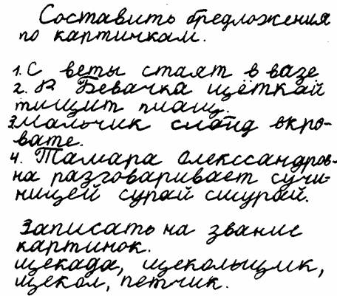
Задачи логопеда
Школа

Slide 4
Задача логопеда - устранять речевые дефекты и развивать устную и письменную речь ребенка до такого уровня, на котором бы он смог успешно обучаться в школе.
В свою очередь, учитель продолжает речевое развитие ребенка, опираясь на усвоенные им умения и навыки,
т.е. происходит интеграция логопедической работы и образовательно-воспитательного процесса.

Slide 5
Параметры речевого развития
Базовые способности
Устная речь
различение звуков
вычленение звука из слова
различение правой и левой стороны
рядоговорение
координация
развитие мелкой моторики
восприятие ритма
правильное звукопроизношение
достаточный словарный запас
правильное воспроизведение слоговой структуры
умение составлять рассказ по картинкам
первичные навыки чтения

Slide 6
Нарушение процесса письма это –
Дисграфия.
Частичное нарушение процесса письма, при котором наблюдаются стойкие и повторяющиеся ошибки: искажения и замены букв.
Нарушение процесса чтения это -
Дислексия.
Частичное нарушение процесса чтения, проявляющееся в повторяющихся ошибках стойкого характера.

Slide 7
По данным различных исследований, дисграфия в той или иной степени встречается:
у 5–15% младших школьников и
у 3–7% детей от 10 до 16 лет.
Необходимо постоянно помнить, что он больше других детей нуждается в индивидуальном подходе при обучении.

Slide 8
Причины возникновения
Наследственная предрасположенность.
длительные соматические заболевания
неправильная речь окружающих
дефицит речевых контактов
двуязычие в семье
недостаточное внимание к речевому развитию ребенка со стороны взрослых
патология беременности, родов, асфиксия
детские инфекции, травмы головы.

Slide 9
Предпосылки нарушения письма и чтения
1. Если ребенок левша.
2. Если он - переученный правша.
3. Если ребенок посещал логопедическую группу.
4. Если в семье говорят на двух или более языках.
5. Если ребенок слишком рано пошел в школу (неоправданно ранее обучение грамоте иногда провоцирует возникновение дисграфии и дислексии.) Происходит это в тех случаях, когда у ребенка еще не наступила психологическая готовность к такому обучению.
6. Если у Вашего ребенка есть проблемы с памятью, вниманием.
7. Смешение букв по оптическому сходству: б-п, т-п, а-о, е-з, д-у.
8. Ошибки, вызванные нарушенным произношением, ребенок пишет то, что говорит: лека (река), суба (шуба).
9. При нарушенном фонематическом восприятии смешиваются гласные о-у, ё-ю, согласные р-л, й-ль, парные звонкие и глухие согласные, свистящие и шипящие, звуки ц, ч, щ. Например: тыня (дыня), клёква (клюква).
10. Пропуски букв, слогов, недописывание слов. Например: прта - парта, моко - молоко, весёлы (весёлый).

Slide 10
Артикуляторная
то есть пишет так, как говорит
Формы
дисграфии
Акустическая
пишет так, как слышит, путая глухие и звонкие звуки (например, «дуп» вместо «дуб», «ковта», а не «кофта» и т.д.), твердые и мягкие («больит», «писмо» ), а также шипящие и свистящие (например, «писчат» вместо «пищат»).
Оптико-пространственная
несформированность пространственных представлений и синтез информации от разных анализаторов.
Аграмматическая
неправильное употребление окончаний, предлогов, ошибки при изменении слов по падежам, числам, трудности согласования слов между собой.
Моторная
связана с нарушениями движений. Она проявляется в недописывании слов, появлении лишних, двойных или даже тройных букв, пропусках букв и слогов.

Slide 11
Профилактика дисграфии.
1. « Найди букву.»
Через 2–2,5 месяца таких упражнений (но при условии – ежедневно и не более 5 мин) улучшается качество письма.
2. «короткие диктанты карандашом».
Ошибки не исправляйте в тексте, а только пометьте на полях.
Затем давайте тетрадь на исправление ребенку.
3. «упражнения на медленное прочтение с ярко выраженной артикуляцией и списывание текста.»
4. автоматизации поставленных звуков, « самоконтроль ребенка»
5. упражнения по развитию фонематического восприятия.

Slide 12
Рекомендации для родителей:
Письмо, чтение : не в один прием, а с перерывами, разбив текст на части.
2. Упражнение "Корректурная проба"
3. Игры на развитие фонематического восприятия, звуко-буквенного анализа, развитие памяти, внимания.

Slide 13
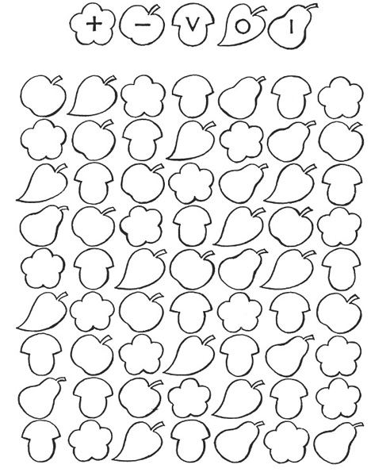
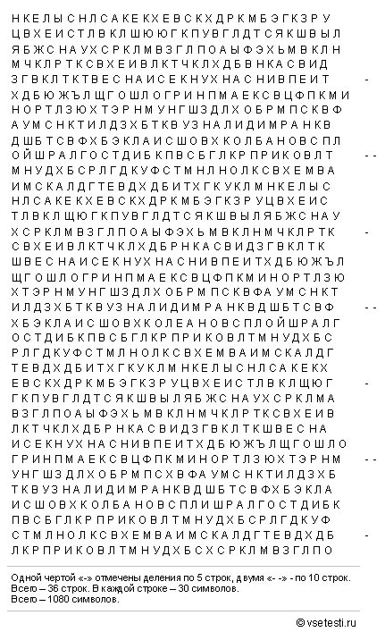
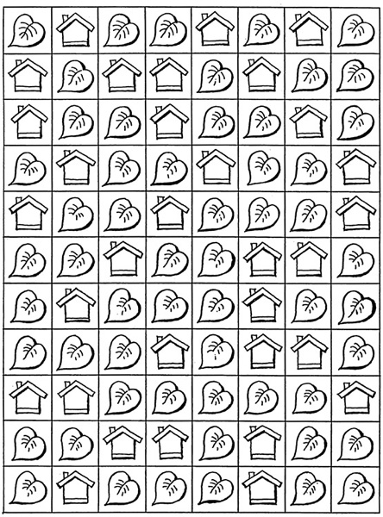
Корректурная проба

Slide 14
Игры для развития фонематического слуха
Выдели слово.
Предложите детям хлопать в ладоши (топать ногой, ударять по коленкам, поднимать руку вверх...) тогда, когда они услышат слова, с заданным звуком.
Какой звук есть во всех словах?
Взрослый произносит три-четыре слова, в каждом из которых есть один и тот же звук: шуба, кошка, мышь - и спрашивает у ребенка, какой звук есть во всех этих словах.
Подумай, не торопись.
Предложите детям несколько заданий на сообразительность : - Подбери слово, которое начинается на последний звук слова «стол». - Вспомни название птицы, в котором был бы последний звук слова «сыр». (Воробей, грач, сорока, ворона…) - Подбери слово, чтобы первый звук был бы [к], а последний – [а]. - Предложите ребенку назвать предмет в комнате с заданным звуком. Например: Что заканчивается на "А"; что начитается на "С", в середине слова звук "Т" и .т.д. Вариант: То же самое задание с картинками из лото или сюжетной картинкой. Можно использовать иллюстрации.

Slide 15
Спасибо за внимание!

